Slide 1

Geração de regras de autômatos celulares com complementos de templates
Defesa de dissertação de mestrado
Aluno: William Barbosa dos Santos Orientador: Pedro Paulo Balbi de Oliveira
Maio, 2017

Slide 2
Estrutura da Apresentação
Autômatos Celulares
Tema e Justificativa
Problema
Objetivos
Roteiro
William Barbosa / wbs.developer@gmail.com
Notes:
Notas introdutórias.

Slide 3

Autômatos Celulares
Autômatos Celulares
Aplicações
William Barbosa / wbs.developer@gmail.com
Notes:
No começo, detalhes do curso e/ou livros/materiais necessários para uma aula/projeto.

Slide 4
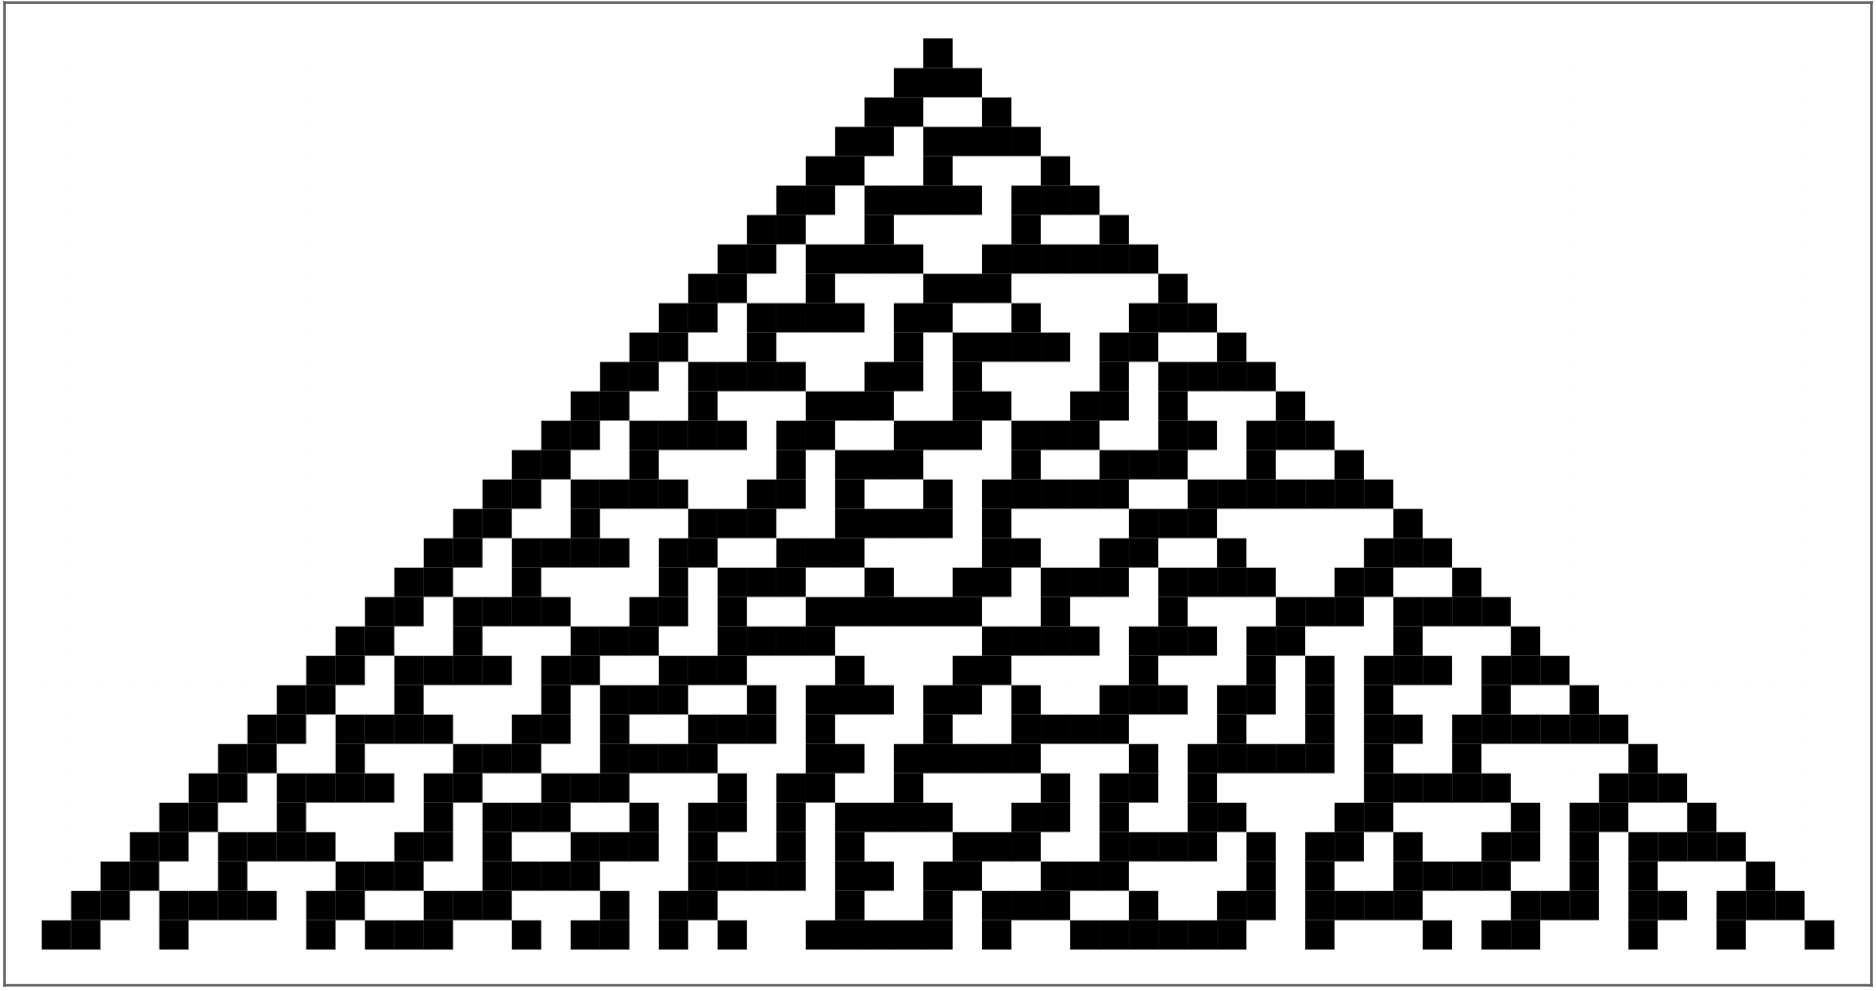
Autômatos Celulares
Autômato Celular, regra 30 com 30 timesteps.
William Barbosa / wbs.developer@gmail.com
Notes:
No começo, detalhes do curso e/ou livros/materiais necessários para uma aula/projeto.

Slide 5
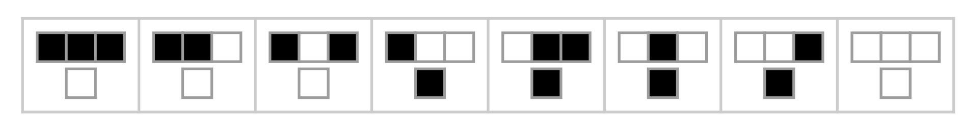
Autômatos Celulares
Tabela de transição da regra 30 do espaço elementar.
William Barbosa / wbs.developer@gmail.com
Notes:
No começo, detalhes do curso e/ou livros/materiais necessários para uma aula/projeto.

Slide 6
Autômatos Celulares
Pesquisas na área
Metodologias
Problema
William Barbosa / wbs.developer@gmail.com
Notes:
No começo, detalhes do curso e/ou livros/materiais necessários para uma aula/projeto.

Slide 7
Templates
Soluções
Proposta
William Barbosa / wbs.developer@gmail.com
Notes:
No começo, detalhes do curso e/ou livros/materiais necessários para uma aula/projeto.

Slide 8
Templates
Soluções
Proposta
Tabela de transição da regra 30 do espaço elementar.
William Barbosa / wbs.developer@gmail.com
Notes:
No começo, detalhes do curso e/ou livros/materiais necessários para uma aula/projeto.

Slide 9
Templates
Soluções
Proposta
Tabela de transição da regra 30 do espaço elementar.
(0, 0, 0, 1, 1, 1, 1, 0)
William Barbosa / wbs.developer@gmail.com
Notes:
No começo, detalhes do curso e/ou livros/materiais necessários para uma aula/projeto.

Slide 10
Templates
Soluções
Proposta
Tabela de transição da regra 30 do espaço elementar.
(0, 0, 0, 1, 1, 1, 1, x)
William Barbosa / wbs.developer@gmail.com
Notes:
No começo, detalhes do curso e/ou livros/materiais necessários para uma aula/projeto.

Slide 11
Templates
Soluções
Proposta
Tabela de transição da regra 30 do espaço elementar.
(0, 0, 0, 1, 1, 1, 1, 0)
William Barbosa / wbs.developer@gmail.com
Notes:
No começo, detalhes do curso e/ou livros/materiais necessários para uma aula/projeto.

Slide 12
Templates
Soluções
Proposta
Tabela de transição da regra 30 do espaço elementar.
(0, 0, 0, X4, X3, X2, X1, X0)
William Barbosa / wbs.developer@gmail.com
Notes:
No começo, detalhes do curso e/ou livros/materiais necessários para uma aula/projeto.

Slide 13
Templates – Representação Completa
(k→2,
r → 0.5,
core → (x₃ , x₂, x₀ + x₃, x₀),
postExpansionFn → IdentityMapper)
Notes:
No começo, detalhes do curso e/ou livros/materiais necessários para uma aula/projeto.

Slide 14
Templates – Regras de Exceção
(k→2,
r → 0.5,
core → (x₃ , x₂, x₀ + x₃, x₀),
postExpansionFn → IdentityMapper)
x₃ | x₂ | x₀ + x₃ | x₀
0 | 0 | 0 | 0
0 | 0 | 1 | 1
0 | 1 | 0 | 0
0 | 1 | 1 | 1
1 | 0 | 1 | 0
1 | 0 | 2 | 1
1 | 1 | 1 | 0
1 | 1 | 2 | 1
Notes:
No começo, detalhes do curso e/ou livros/materiais necessários para uma aula/projeto.

Slide 15
Templates – Regras de Exceção
(k→2,
r → 0.5,
core → (x₃ , x₂, x₀ + x₃, x₀),
postExpansionFn → FilterKOutOfRange)
x₃ | x₂ | x₀ + x₃ | x₀
0 | 0 | 0 | 0
0 | 0 | 1 | 1
0 | 1 | 0 | 0
0 | 1 | 1 | 1
1 | 0 | 1 | 0
1 | 0 | 2 | 1
1 | 1 | 1 | 0
1 | 1 | 2 | 1
Notes:
No começo, detalhes do curso e/ou livros/materiais necessários para uma aula/projeto.

Slide 16
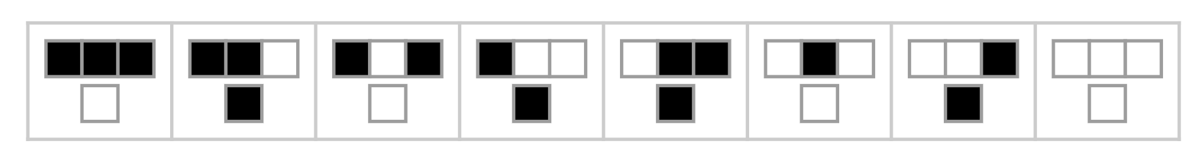
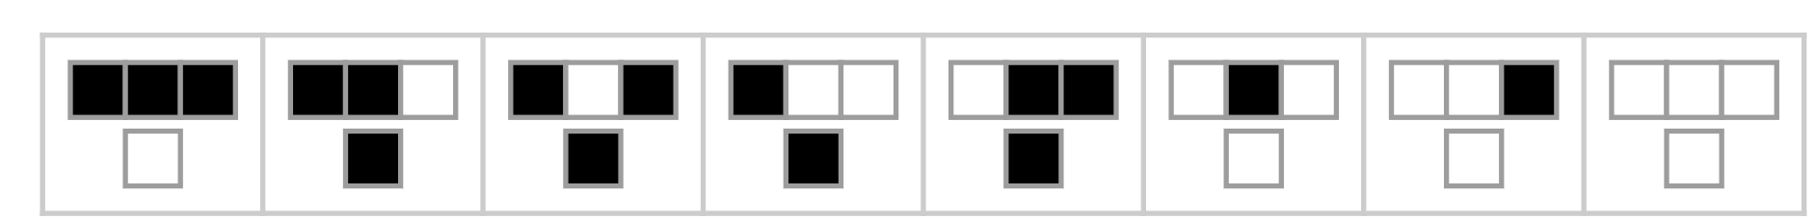
Regras Balanceadas
Tabela de transição da regra 30 do espaço elementar.
Tabela de transição da regra 90 do espaço elementar.
Tabela de transição da regra 120 do espaço elementar.
William Barbosa / wbs.developer@gmail.com
Notes:
No começo, detalhes do curso e/ou livros/materiais necessários para uma aula/projeto.

Slide 17
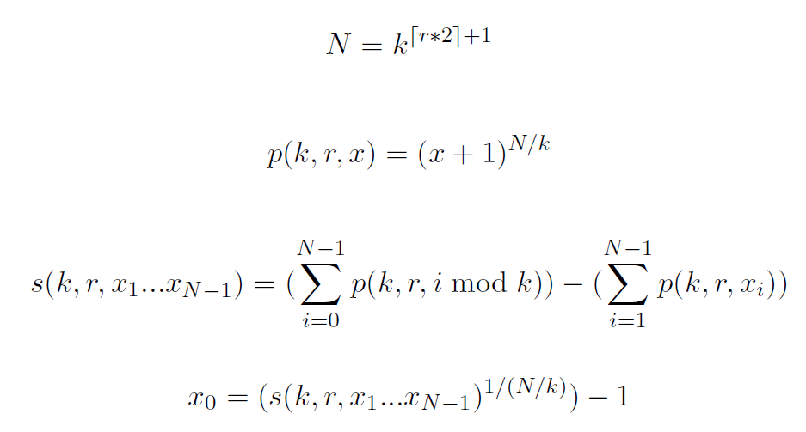
Regras Balanceadas
Tabela de transição da regra 120 do espaço elementar.
(x₇, x₆, x₅, x₄, x₃, x₂, x₁, x₀)
x = 0 → peso = p₁ x = 1 → peso = p₂
Soma-se os peso das células utilizando a função “p” para se calcular x₀. E essa soma é usada como base para o cálculo de x₀.
William Barbosa / wbs.developer@gmail.com
Notes:
No começo, detalhes do curso e/ou livros/materiais necessários para uma aula/projeto.

Slide 18
Regras Balanceadas
Tabela de transição da regra 120 do espaço elementar.
(0, 1, 1, 1, 1, 0, 0, 0)
pesos = (1 + 16 + 16 + 16 + 16 + 1 + 1 + 1) = 68
pesos = (1 + 16 + 16 + 16 + 16 + 1 + 1 + x₀) = 68
x₀ = 68 - 1 - 16 - 16 - 16 - 16 - 1 - 1
William Barbosa / wbs.developer@gmail.com
Notes:
No começo, detalhes do curso e/ou livros/materiais necessários para uma aula/projeto.

Slide 19
Regras Balanceadas Exceção
k = 2, r = 0.5
x₃ | x₂ | x₁ | x₀
0 | 0 | 0 | 1.64575
0 | 0 | 1 | 1
0 | 1 | 0 | 1
0 | 1 | 1 | 0
1 | 0 | 0 | 1
1 | 0 | 1 | 0
1 | 1 | 0 | 0
1 | 1 | 1 | -1+1.41421i
William Barbosa / wbs.developer@gmail.com
Notes:
No começo, detalhes do curso e/ou livros/materiais necessários para uma aula/projeto.

Slide 20
Conclusão
Problema atual
Melhorias propostas
William Barbosa / wbs.developer@gmail.com
Notes:
Conclusão do curso, palestra etc.

